Slide 1
Introduction
Causes
Gaucher disease
Type
Symptoms
Epidemiology
Diagnosis
Treatment
Reference
تهیه کنندگان:اسما آینه دار،هیوا ربیع النجاة
زیر نظراستاد محترم:دکتر کیفی
سال تحصیلی:404-403

Slide 2
Lysosomal Storage Disease(LSD):
متشکل از بیش از 70 بیماری
اکثرا اتوزومال مغلوب
اختلال در ژن کد کننده آنزیم های لیزوزومی
به طور جداگانه نادر هستند اما در مجموع 1 مورد از هر 5000 تولد زنده را تحت تأثیر قرار می دهند.
بروز علائم معمولا در نوزادی و کودکی (گاها در بزرگسالی)
سیر بالینی پیشرونده نورودژنراتیو
تجمع ماکرومولکول های هضم نشده یا نیمه هضم شده در لیزوزوم ها
رایج ترین آنها:گوشه،فابری،پمپه، Metachromatic Leukodystrophy (MLD)
دسته بندی:تجمع اسفنگولیپید(تای ساکس،فابری،گوچر،MLD،نیمن پیک)
تجمع موکوپلی ساکاریدوز(سندرم هارلر،هانتر)
تجمع گلیکوژن(پمپه)
Gaucher disease
Causes
Type
Symptoms
Epidemiology
Diagnosis
Treatment
جهش‌هایی در ژن GBA1
این جهش‌ها باعث کاهش فعالیت آنزیم گلوکوسربروزیداز می‌شوند. کمبود این آنزیم منجر به تجمع گلوکوسربروزیدها در ماکروفاژها می‌گردد که عمدتاً کبد، طحال و مغز استخوان را تحت تأثیر قرار می‌دهد.
در گذر زمان، بیماری گوشه به‌عنوان یک اختلال ارثی با الگوی اتوزومال مغلوب شناخته شد و محل ناهنجاری ژنتیکی آن در کروموزوم ۱ تعیین گردید.
نخستین بار توسط فیلیپ شارل گوشه مطرح شد.
Reference

Slide 3
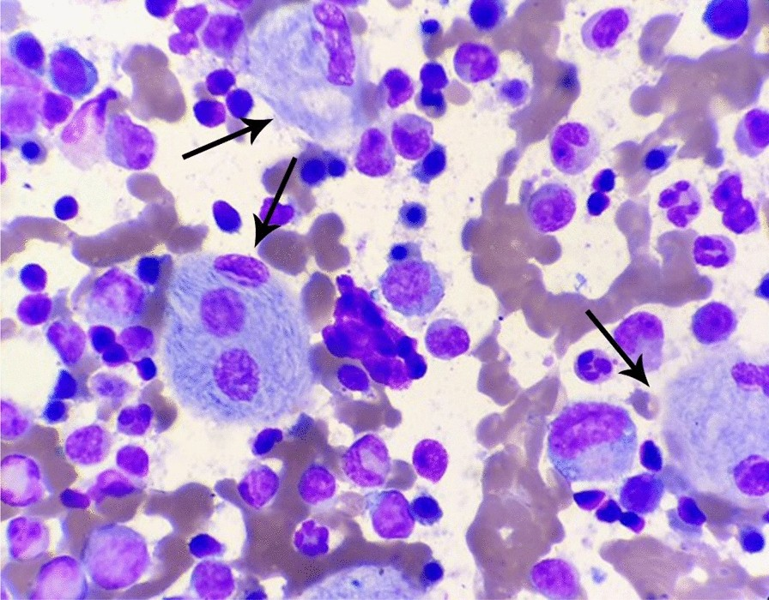
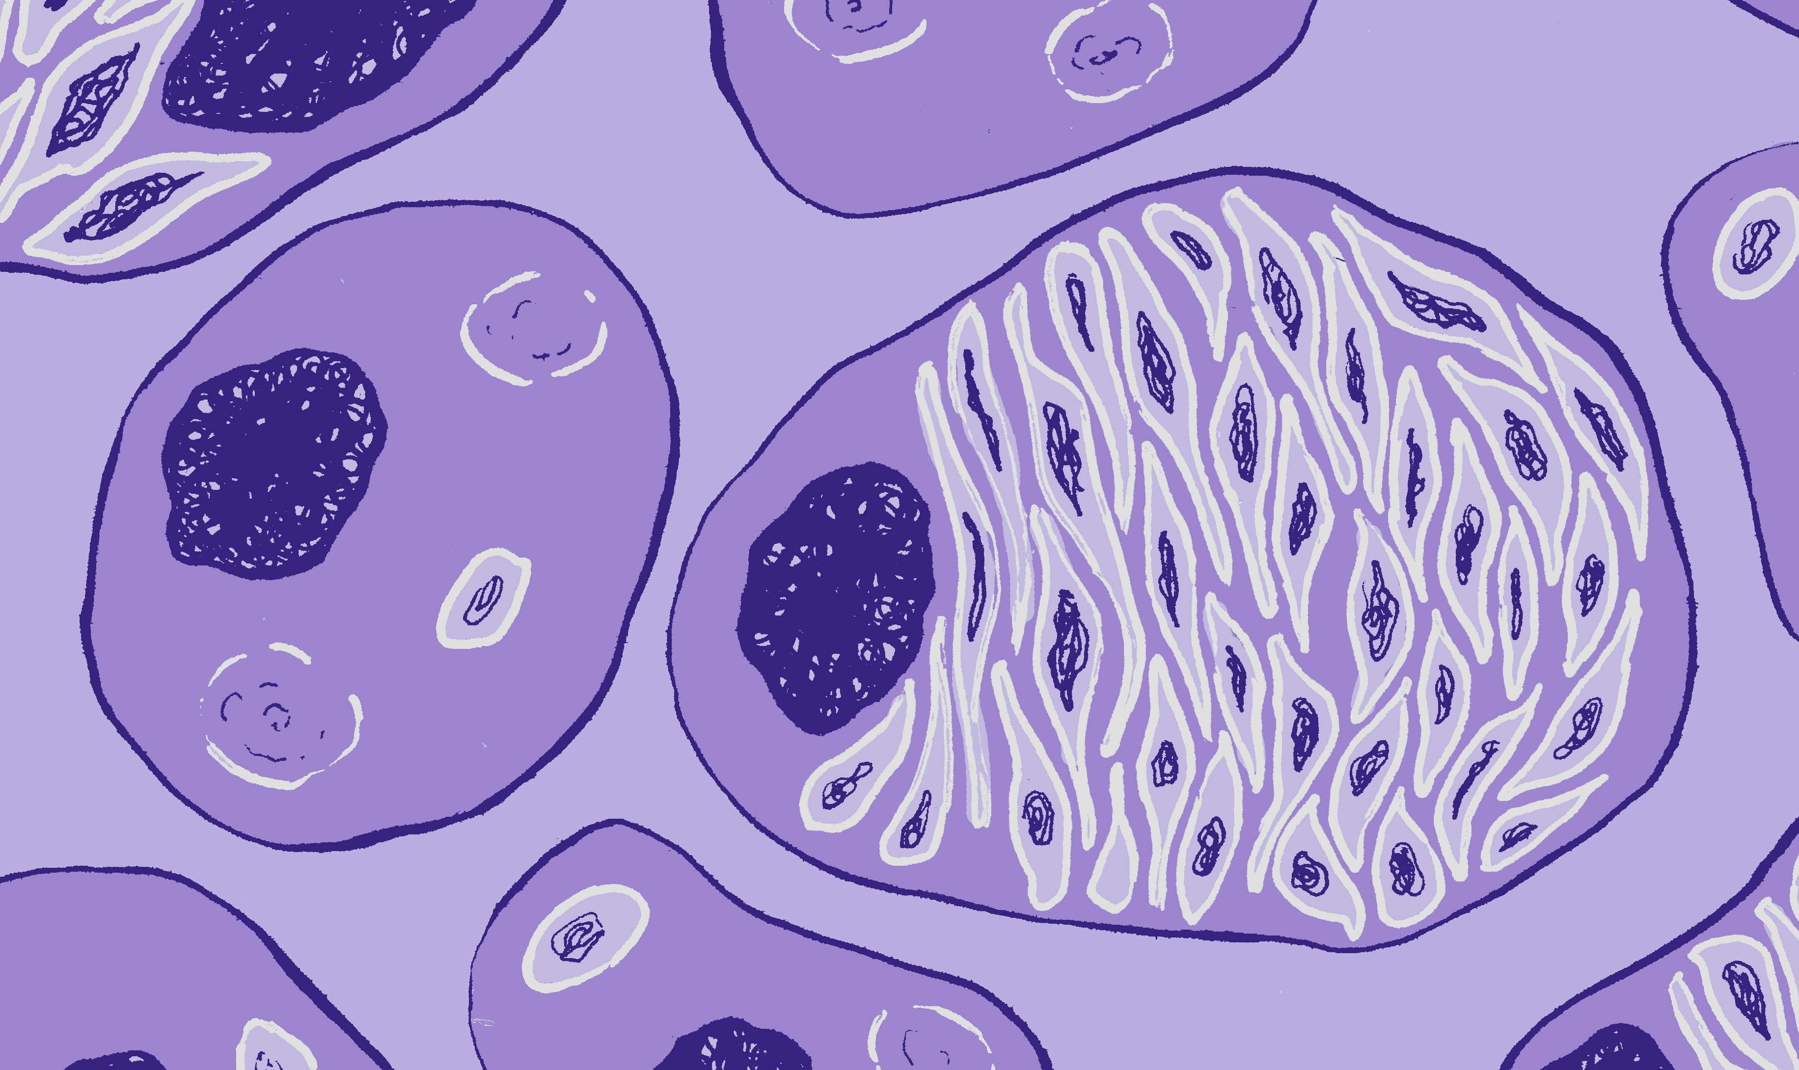
گلوکوسربروزیدها در غشاهای سلولی مختلف تجمع می‌یابند، و هنگامی‌که سلول‌ها وارد مرحله پیری یا آسیب سلولی می‌شوند، ماکروفاژها ممکن است آن‌ها را فاگوسیتوز کنند.
در درون ماکروفاژها، لیزوزوم‌ها وظیفه‌ی تجزیه و بازیافت ماکرومولکول‌ها را بر عهده دارند و برای انجام این وظیفه به آنزیم‌های مختلفی نیاز دارند. یکی از این آنزیم‌ها گلوکوسربروزیداز (GCase) است که مسئول هیدرولیز گلوکوسربروزیدها به سرامید و گلوکز می‌باشد .
جهش‌های ژن GBA باعث کاهش فعالیت آنزیم GCase می‌شوند، که این امر منجر به تجمع سمی گلوکوسربروزیدها در ماکروفاژها می‌گردد و موجب تبدیل آن‌ها به سلول‌های گوشه (Gaucher cells) می‌شود. (در زیر میکروسکوپ ظاهر چروکیده و شبیه به کاغذ مچاله)این سلول‌ها به مغز استخوان، طحال، کبد، ریه‌ها و مغز نفوذ کرده و باعث آسیب سلولی و اختلال عملکرد اندام‌ها می‌شوند.
علاوه بر این، جهش‌های GBA باعث فعال‌سازی میکروگلیا و آستروسیت‌ها می‌شوند. این فعال‌سازی توسط گلوکوسربروزیدهای تجمع‌یافته در مغز انجام می‌شود.این فرآیند، نقشی کلیدی در ایجاد التهاب عصبی مرتبط با بیماری گوشه دارد
Type
Symptoms
Epidemiology
Diagnosis
Treatment
Reference

Slide 4

Symptoms
Epidemiology
Diagnosis
Treatment
Reference
نوع مزمن عصبی
اختلال در حرکات چشم
پیشرفت آن‌ کندتر از نوع2
نسبت به نوع 2 طول عمر بیشتری دارند
شایع ترین
نوع غیر عصبی
پارکینسون،آسیب های عصبی محیطی
هپاتواسپلنومگالی
پان‌سیتوپنیا
درگیری اسکلتی
نوع حاد عصبی
هپاتواسپلنومگالی شدید
و پیشرونده عملکرد عصبی
بدترین پیش‌آگهی
امید به زندگی کمتر از 2 سال
GD1
GD2
GD3

Slide 5
Symptoms
شایع ترین
نوع غیر عصبی
پارکینسون،آسیب های عصبی محیطی
هپاتواسپلنومگالی
پان‌سیتوپنیا
درگیری اسکلتی
Epidemiology
Diagnosis
Treatment
Reference
نوع مزمن عصبی
اختلال در حرکات چشم
پیشرفت آن‌ کندتر از نوع2
نسبت به نوع 2 طول عمر بیشتری دارند
نوع حاد عصبی
هپاتواسپلنومگالی شدید
و پیشرونده عملکرد عصبی
بدترین پیش‌آگهی
امید به زندگی کمتر از 2 سال
GD1
GD2
GD3

Slide 6
شایع ترین
نوع غیر عصبی
پارکینسون،آسیب های عصبی محیطی
هپاتواسپلنومگالی
پان‌سیتوپنیا
درگیری اسکلتی
نوع حاد عصبی
هپاتواسپلنومگالی شدید
و پیشرونده عملکرد عصبی
بدترین پیش‌آگهی
امید به زندگی کمتر از 2 سال
Symptoms
Epidemiology
Diagnosis
Treatment
Reference
نوع مزمن عصبی
اختلال در حرکات چشم
پیشرفت آن‌ کندتر از نوع2
نسبت به نوع 2 طول عمر بیشتری دارند
GD1
GD2
GD3

Slide 7
شایع ترین
نوع غیر عصبی
پارکینسون،آسیب های عصبی محیطی
هپاتواسپلنومگالی
پان‌سیتوپنیا
درگیری اسکلتی
نوع حاد عصبی
هپاتواسپلنومگالی شدید
و پیشرونده عملکرد عصبی
بدترین پیش‌آگهی
امید به زندگی کمتر از 2 سال
نوع مزمن عصبی
اختلال در حرکات چشم
پیشرفت آن‌ کندتر از نوع2
نسبت به نوع 2 طول عمر بیشتری دارند
Symptoms
Epidemiology
Diagnosis
Treatment
Reference
GD1
GD2
GD3

Slide 8




Epidemiology
Diagnosis
Treatment
Reference

Slide 9
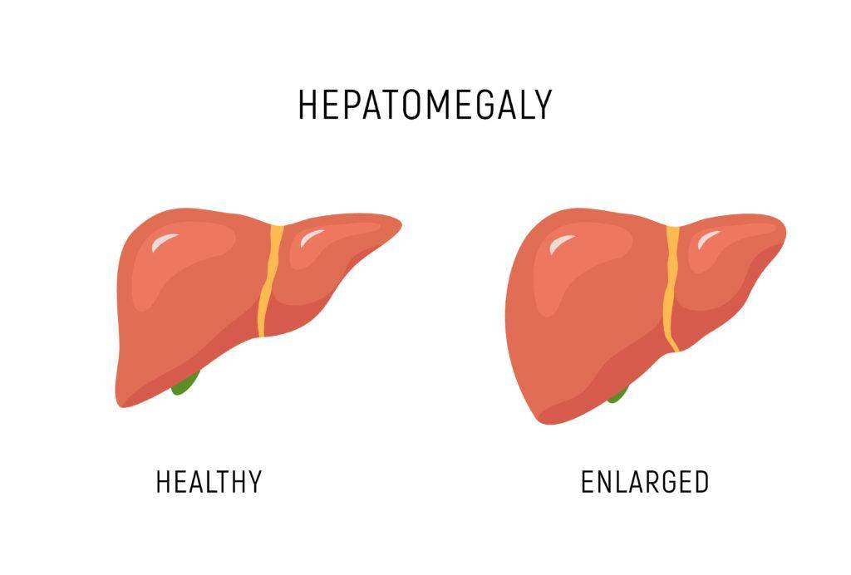
Epidemiology
Diagnosis
Treatment
Reference

Slide 10
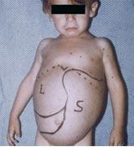
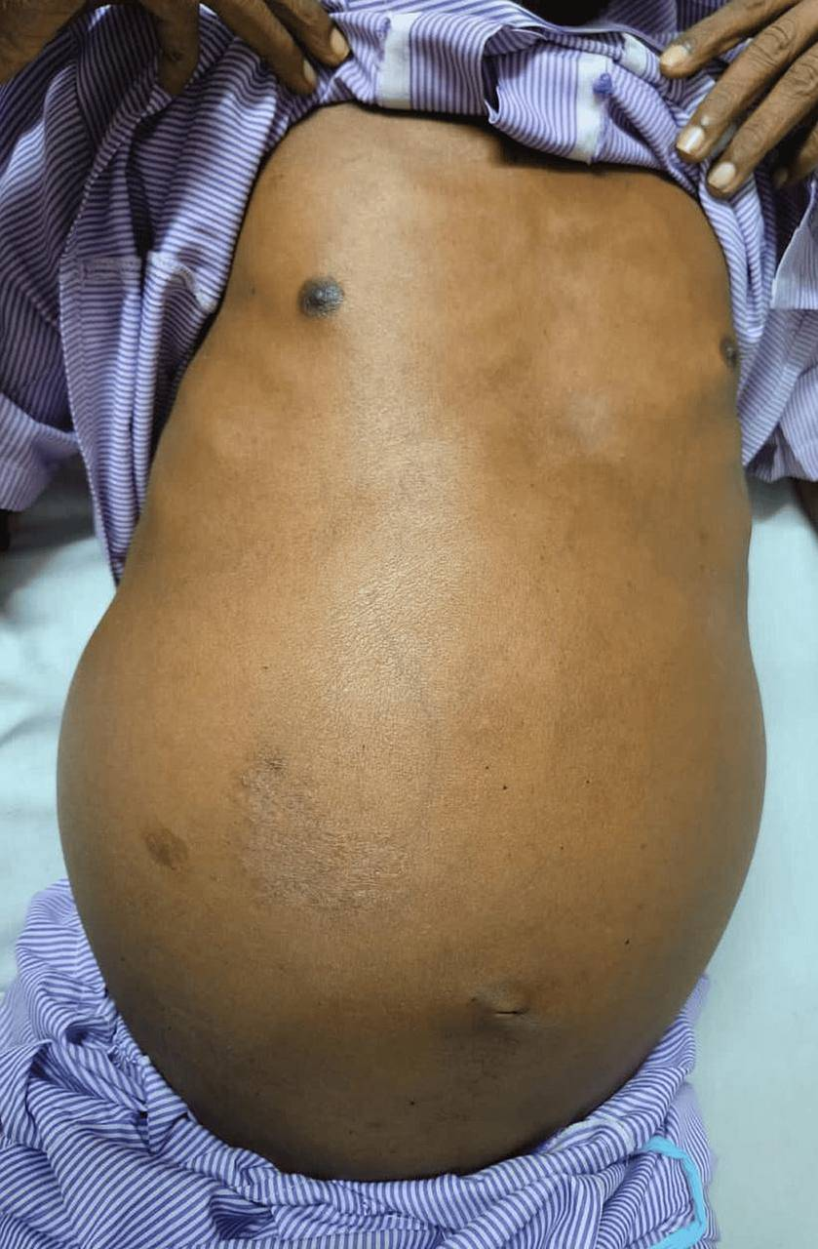
Epidemiology
Diagnosis
Treatment
Reference

Slide 11
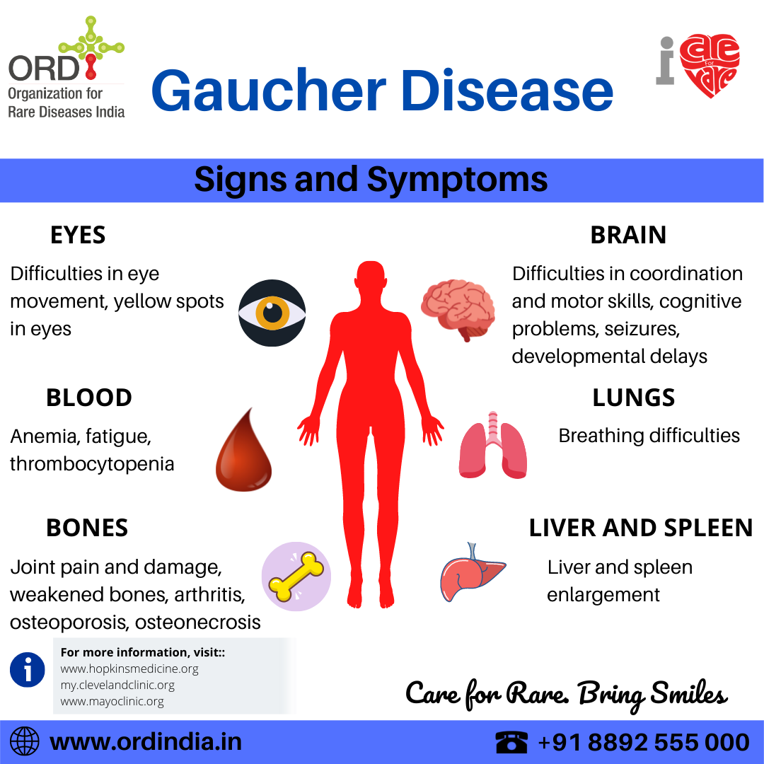
Epidemiology
Diagnosis
Treatment
Reference

Slide 12
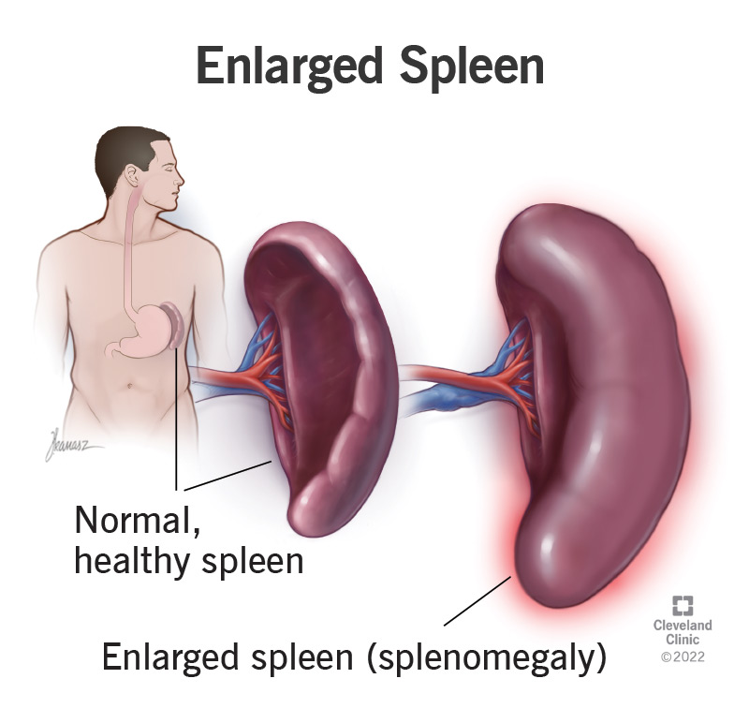
Epidemiology
Diagnosis
Treatment
Reference

Slide 13
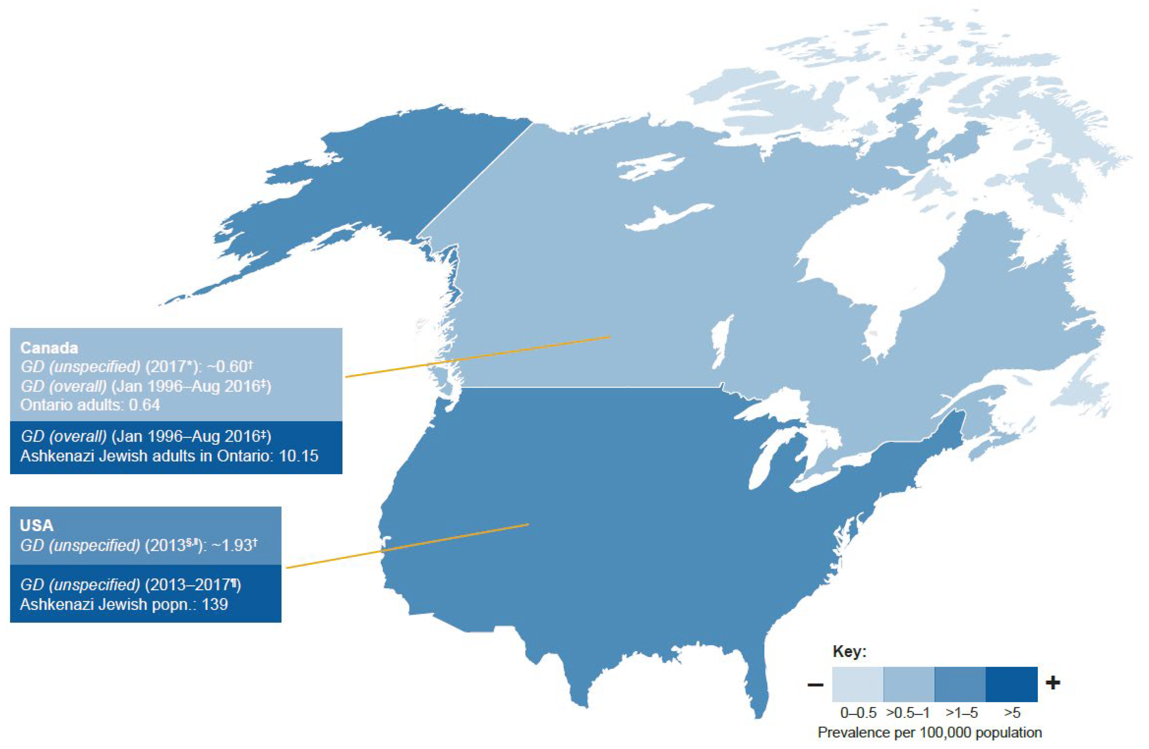
بیماری‌های ذخیره‌ای لیزوزومی (Lysosomal Storage Diseases یا LSDs) شامل بیش از ۷۰ نوع بیماری هستند. هر یک از آن‌ها به‌تنهایی نادرند، اما در مجموع حدود ۱ در هر ۵۰۰۰ تولد زنده را تحت تأثیر قرار می‌دهند و هیچ ترجیح نژادی مشخصی ندارند
بیماری گوشه شایع‌ترین بیماری لیزوزومی محسوب می‌شود و شیوع آن در جمعیت عمومی ۱ مورد در هر ۴۰٬۰۰۰ تا ۶۰٬۰۰۰ تولد زنده است.
در یک مطالعه مشترک در سال ۲۰۲۱ شامل بیماران مبتلا به گوشه از مکزیک و اسپانیا، نوع ۱ بیماری گوشه شایع‌ترین نوع در جمعیت مکزیکی گزارش شد
این بیماری در حال حاضر جزو ۲۰ بیماری نادر شناخته‌شده در مکزیک محسوب می‌شود.
بر اساس یک مطالعه جامع منتشرشده در سال ۲۰۲۴، بین سال‌های ۱۹۸۰ تا ۲۰۲۴، تعداد ۷۰۶ بیمار مبتلا به بیماری گوشه در ایران شناسایی شده‌اند. از این تعداد، تا سال ۲۰۲۴، ۴۴۷ نفر زنده بوده‌اند که شامل ۴۱۳ نفر با نوع ۱ و ۳۴ نفر با نوع ۳ این بیماری می‌باشند.
Diagnosis
بیشترین شیوع در جمعیت یهودی اشکنازی دیده می‌شه؛ چون این گروه ژنتیکی مستعدتر هستن به این بیماری
در جمعیت عمومی، بیماری نادره ولی توی برخی مناطق شیوعش بالاتر از بقیه‌ست (مثلاً جنوب آمریکا یا استان‌های خاص در کانادا)..
Treatment
Reference

Slide 14
تشخیص نهایی
روش های کمکی
Treatment
تشخیص پیش از تولد
Reference

Slide 15
فعالیت آنزیم گلوکوسربروزیداز (GCase) کاهش یافته باشد
جهش‌های مشخصی در ژن GBA شناسایی شوند
تشخیص نهایی
روش های کمکی
Treatment
تشخیص پیش از تولد
Reference

Slide 16
فعالیت آنزیم گلوکوسربروزیداز (GCase) کاهش یافته باشد
جهش‌های مشخصی در ژن GBA شناسایی شوند
تشخیص نهایی
نمونه برداری
آسپیره مغز استخوان
روش های کمکی
Treatment
تشخیص پیش از تولد
Reference

Slide 17
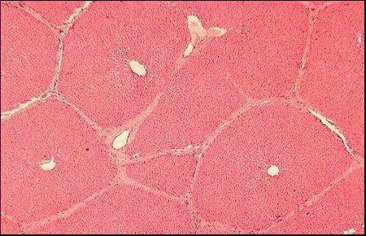
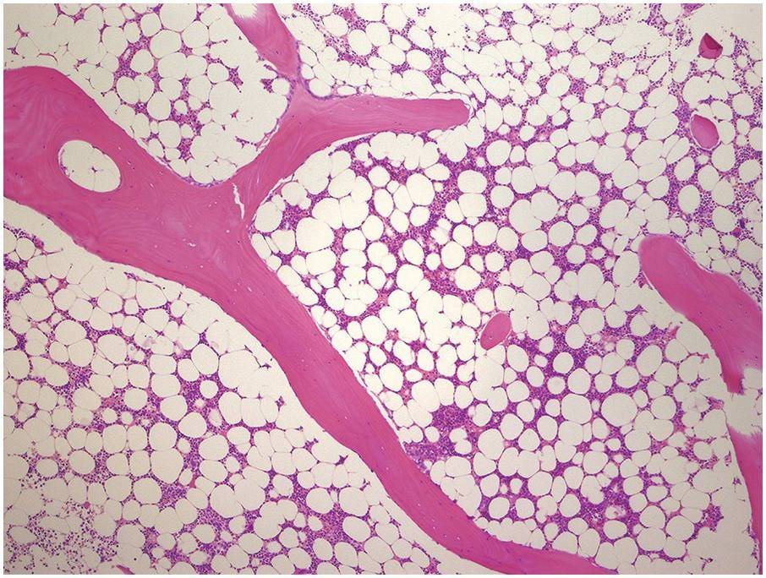
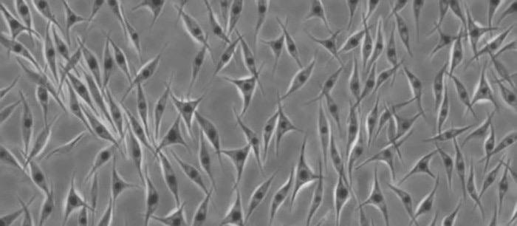
فعالیت آنزیم گلوکوسربروزیداز (GCase) کاهش یافته باشد
جهش‌های مشخصی در ژن GBA شناسایی شوند
تشخیص نهایی
نمونه برداری
آسپیره مغز استخوان
روش های کمکی
Treatment
نمونه‌گیری از:
• پرزهای جفتی (CVS) بین هفته‌های ۱۰ تا ۱۲ بارداری
• سلول‌های مایع آمنیوتیک در هفته ۱۶ بارداری انجام شود.
تشخیص پیش از تولد
Reference

Slide 18
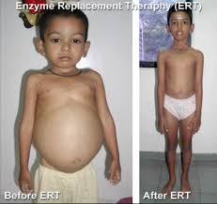
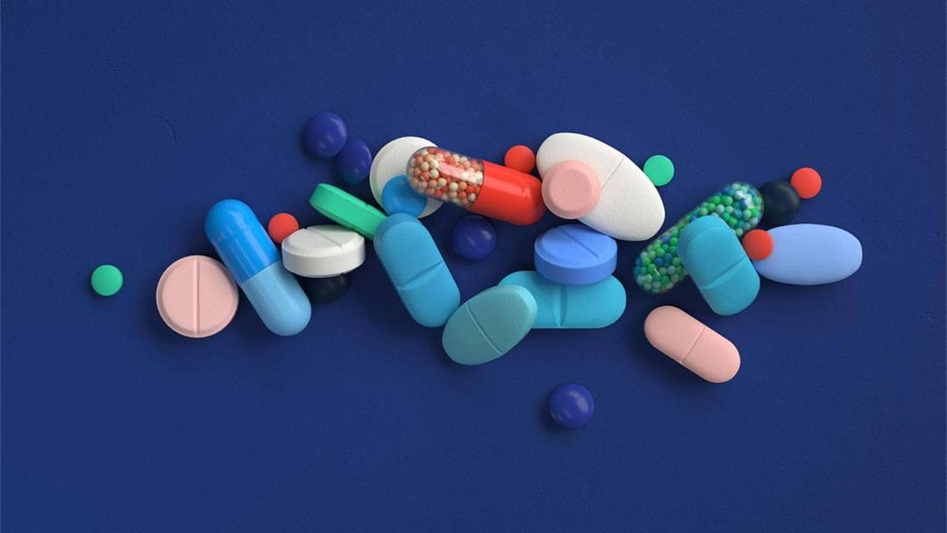
درمان های اختصاصی:
جایگزینی آنزیم(ERT)
درمان کاهش بستر(SRT)
ERT:
• هدف: جایگزینی آنزیم کم‌فعال یا غیرفعال GCase
• به‌صورت تزریق داخل وریدی
• مؤثر در کاهش اندازه طحال و کبد، بهبود کم‌خونی، ترومبوسیتوپنی و برخی مشکلات استخوانی
• برای انواع غیر نورروپاتیک (به‌ویژه نوع ۱) مؤثرترین روش درمانی است ولی در نوع 3 با درگیری مزمن احشایی هم میتواند مفید باشد.
محدودیت این راه درمان: در درمان درگیری های سیستم عصبی مرکزی(CNS )در نوع 2 و 3 بی اثر است.
SRT:
(SRT - Substrate Reduction Therapy)
• هدف: کاهش تولید گلوکوسربروزید برای پیشگیری از تجمع آن
• به‌صورت داروی خوراکی
• برای بیمارانی که به ERT پاسخ نمی‌دهند یا امکان دریافت آن را ندارند
• مناسب برای افراد بزرگسال مبتلا به نوع 1
سایر درمان ها:
ژن درمانی
درمان دارویی و غیر دارویی
جراحی
Reference

Slide 19
Reference:
Méndez-Cobián DA, Guzmán-Silahua S, García-Hernández D, Conde-Sánchez J, Castañeda-Borrayo Y, Duey KL, Zavala-Cerna MG, Rubio-Jurado B, Nava-Zavala AH. An Overview of Gaucher Disease. Diagnostics (Basel). 2024 Dec 17;14(24):2840. doi: 10.3390/diagnostics14242840. PMID: 39767201; PMCID: PMC11674947.
Özdemir GN, Gündüz E. Gaucher Disease for Hematologists. Turk J Haematol. 2022 Jun 1;39(2):136-139. doi: 10.4274/tjh.galenos.2021.2021.0683. Epub 2022 Apr 20. PMID: 35439918; PMCID: PMC9160697.
Platt FM, d’Azzo A, Davidson BL, Neufeld EF, Tifft CJ. Lysosomal storage diseases. Nature reviews Disease primers. 2018 Oct 1;4(1):27.
Rajkumar V, Dumpa V. Lysosomal Storage Disease. [Updated 2023 Jul 24]. In: StatPearls [Internet]. Treasure Island (FL): StatPearls Publishing; 2025 Jan-. Available from: https://www.ncbi.nlm.nih.gov/books/NBK563270/?utm_source=chatgpt.com
Zamanfar D, Rostami P, Rostampour N. Overview of Patients with Gaucher Disease from Iran. Gaucher Disease. 2025:59-68.

